Slide 1
Projet MapsJS
Par JulienDel59 & Deathur
Lien du projet: https://github.com/Deathur/MapsJS

Slide 2

Objectif du projet & API
Utiliser différents API pour créer une carte interactive donnant la ville à l’endroit ou on clique.
Donner la météo de la ville correspondante.
API utilisée
- leaflet : https://leafletjs.com/
- Nominatim (OpenStreetMap) : https://nominatim.org/release-docs/latest/api/Reverse/
- Goweather: https://goweather.xyz/weather/$%7BnomDeLaVille%7D

Slide 3
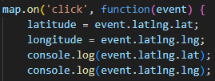
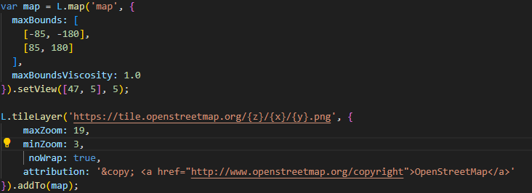
API Leaflet
leaflet : https://leafletjs.com/
Il nous servira à créer une carte interactifs avec différents paramètres.

Slide 4
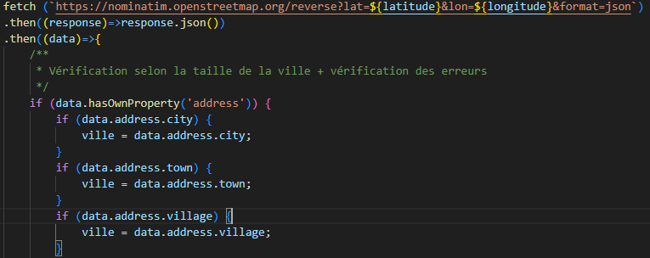
API Nominatim
Nominatim (OpenStreetMap) : https://nominatim.org/release-docs/latest/api/Reverse/
Ensuite, on utilise Nominatim afin de définir l’endroit où on à cliqué (avec aussi une vérification si c’est une ville valide)

Slide 5
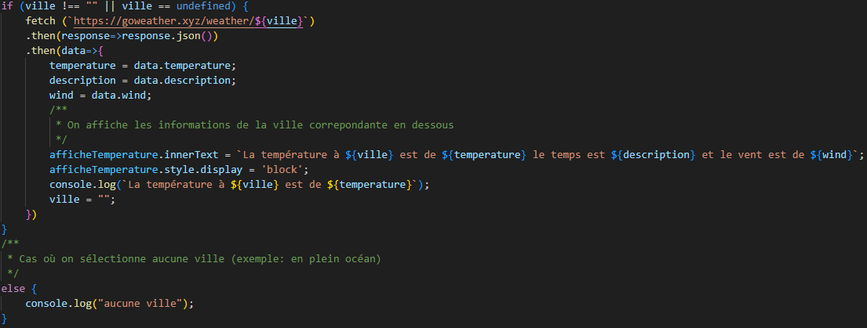
API Goweather
Goweather: https://goweather.xyz/weather/$%7BnomDeLaVille%7D
Une fois qu’on a la ville, on change le nom de l’URL pour avoir diverses informations météorologiques.

